Slide 1

20250709
株式会社リンクセールス 訪問営業マニュアル

Slide 2
Background
個々の経験や勘に頼らず、誰でも一定以上の
成果を出せるように構成されています。
訪問営業は、顧客との接点を深め、信頼関係を構築するための最も重要な手段のひとつです。
しかしながら、同じサービスを提供していても営業担当によって成果にばらつきがあるのは、“属人化”や“事前準備不足”が原因であることが多いのが現実です。
このマニュアルでは、訪問営業に必要な要素を網羅しながら、再現性の高い営業行動を標準化。
日々の業務の見直しにも活用できるチェックリストとしても、ぜひご活用ください。
属人化
営業担当にとって
成果にばらつき
事前準備
不足

Slide 3
訪問前の情報収集
営業の結果は、商談の前にほとんど決まっている――。これは営業現場でよく言われる言葉ですが、
その真意は“どれだけ相手のことを調べ、理解しているか”にあります。
企業概要
設立年・従業員数・主要取引先
外部要因
業界の動向、規制、季節要因
競合調査
競合製品やサービスとの違い
メディアの動向
Webサイト、ニュース、
プレスリリース、SNS投稿
内部事情
担当者の役職、決裁権の有無、
関心事や悩み
提案書への反映や、ヒアリングでの活用で、相手に「理解されている」という印象を与えられる

Slide 4


提案資料・準備物の確認
いくら提案内容が素晴らしくても、現場で機材が動かなかったり資料が抜けていたら、
商談の信用は大きく下がってしまいます。以下の項目を事前に確認しておきましょう。
・名刺（予備も含め多めに）
・会社案内・パンフレット・リーフレット
・筆記用具、スケジュール帳、名刺入れ、地図（オフライン用）
・モバイルバッテリー、予備のUSBメモリ
持ち物
資料
・提案書（相手企業向けにカスタマイズ）
・価格表、導入事例、ROI試算表、想定問答集
・トライアルプランの概要資料
POINT
紙資料だけでなく、タブレットやノートPCなどを使った提示も準備し、複数パターンでの対応を
考えておくと安心です。

Slide 5
訪問時のマナー
訪問営業では、提案内容だけでなく、営業担当者自身の態度や印象が判断材料になります。
最初の印象で信頼感が損なわれると、その後の提案も響きにくくなります。
到着
服装
身だしなみ
訪問時間は約5〜10分前到着が理想
（早すぎも迷惑）
服装は清潔感があり、TPOに応じた
スーツスタイルを心がける
香水は控えめにし、身だしなみ
全体で信頼感を演出する
挨拶
名刺交換
態度
受付での挨拶は「会社名」「訪問目
的」「担当者名」を明確に伝える
名刺交換は両手で丁寧に行い、
名刺の向きや高さにも配慮する
訪問中は、適度なアイコンタクトと
相づち、メモの取り方に注意する
POINT
小さな所作の積み重ねが、大きな信頼につながります。

Slide 6
商談の進め方（ヒアリング編）
商談において最も重要なのは、相手の課題や背景、期待値を深く理解することです。
この“ヒアリング”の質によって、その後の提案の的確さや成約率が大きく変わります。
基本質問
深堀り質問
現在の業務フローは？
どのような課題があるか？
現状はなぜその状態なのか？
現状の課題や困りごとは？
その背景は？
他部署との連携状況は？
導入検討の目的は？
（効率化？コスト削減？顧客満足？）
導入の意思決定フローは？
誰が最終判断者か？
POINT
相手が「もっと話したくなる」よう、共感・うなずき・メモを活用してください。

Slide 7
商談の進め方（提案編）
商談後半では、ヒアリングで得た情報を元に、具体的な提案を行います。ただし、ここで重要なの
は、自社の商品説明ではなく「相手の課題にどのように貢献できるか」に焦点を当てることです。
STEP 01
STEP 02
STEP 03
相手の課題に対して、
どのように解決できるか明示
過去の成功事例や業界事例を交えて具体的に説明
コスト対効果や定量的なメリットを提示
（例：業務時間30％削減）
“相手の中に
イメージが
描かれる”状態を
目指す
STEP 04
STEP 05
導入後のイメージを相手が持てるよう、資料やデモを活用
「次に進むためのステップ」を明確にする（例：トライアル導入、社内検討依頼、次回打合せ）

Slide 8
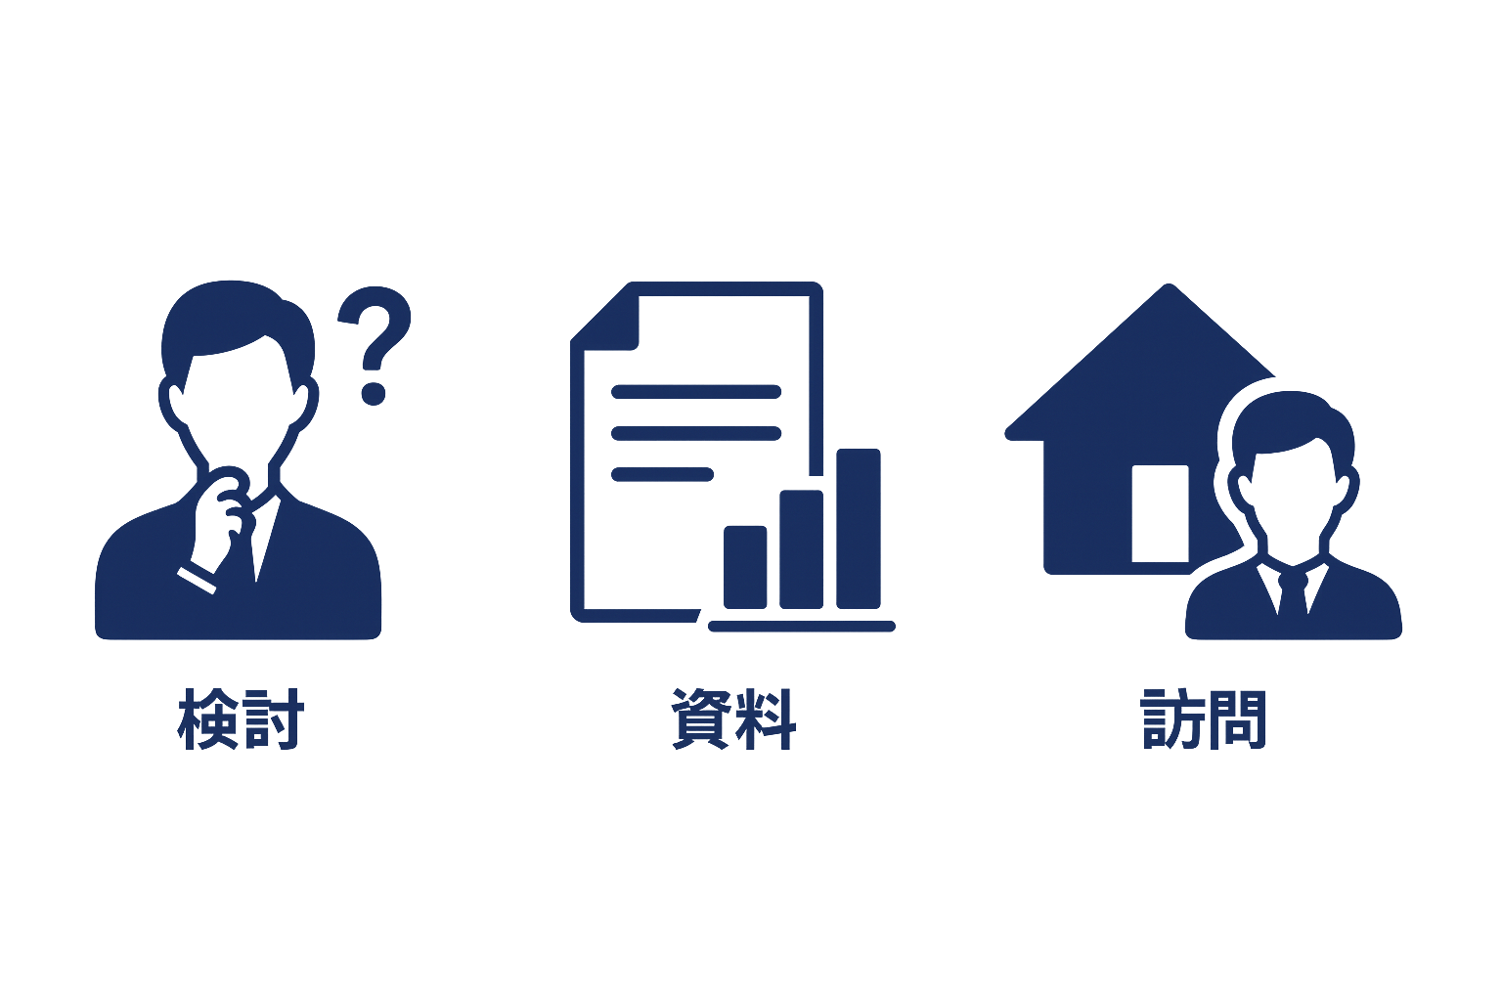
クロージングとアクション設定
提案が一通り終わったあとは、必ず“次のアクション”を
お互いに握ってから商談を終了しましょう。
検討スケジュール
社内でいつごろまでに検討するか
必要資料
稟議用資料、見積書、追加情報の送付
再訪問の予定
日程仮押さえやオンライン打合せも含む
「持ち帰って社内で検討します」と言われた場合
商談の最後に心がけること
そのまま終わらせず、
確認日・追いかけ方・方法を明確にする
「本日は貴重なお時間ありがとうございました」「しっかりサポートいたしますのでご安心ください」と伝える

Slide 9
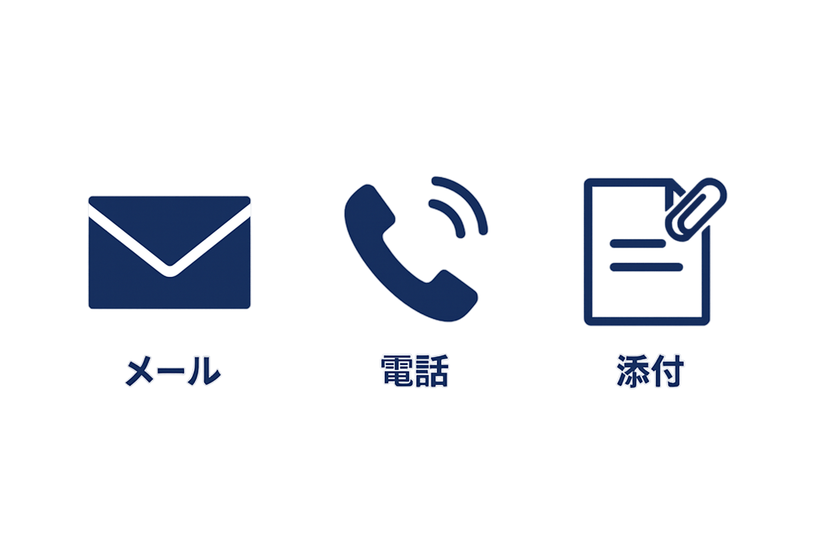
訪問後のフォローアップ
訪問営業の成果は、実は“商談後”の対応によって大きく変わります。
多くの競合が似た提案をしている中で、フォローの質が差別化要素になります。
24時間以内の御礼メール
商談内容の要点整理、次アクションの確認
CRMなどに記録し、
チーム内での情報共有も徹底
添付資料
提案書、トライアル案内、導入事例など
電話でのフォロー
相手の状況確認と意思決定促進（事前にメールで了解を得ること）
POINT
定期的に進捗を確認し、相手の関心が薄れる前に次の一手を打てる営業が信頼を得ます。

Slide 10
よくある失敗と改善策
どれだけ準備をしても、営業に失敗はつきものです。重要なのは、
同じ失敗を繰り返さず、チーム全体で学びに変えることです。
よくある失敗
改善策
顧客の業界知識不足
一方的なプレゼン
商談後に連絡しない
定期的に業界ニュースを共有
ヒアリング時間を多めに設計
CRMにタスク登録し、リマインド活用
営業ロープレを定期実施して型を確認
商談レビューを週次で行い、成功・失敗事例を共有
自分だけの営業ノートを残し、改善点を明文化
“改善する文化”が、組織全体の営業力向上につながります。

